Slide 2
Satoshi Ueyama

Slide 3
about me

Slide 4
id gyuque

Slide 5


Slide 6
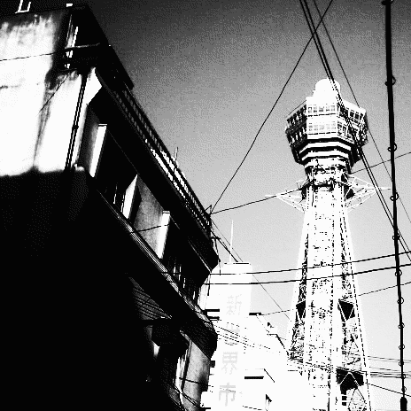
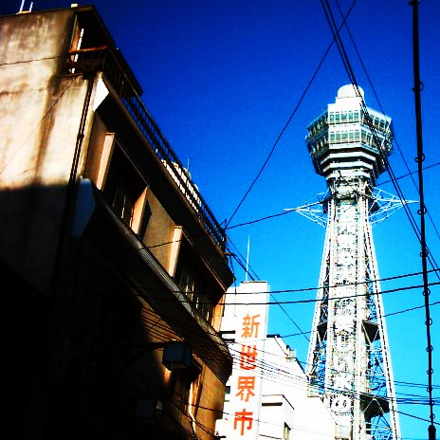

Slide 7
Xiss, LLC

Slide 8
end

Slide 9

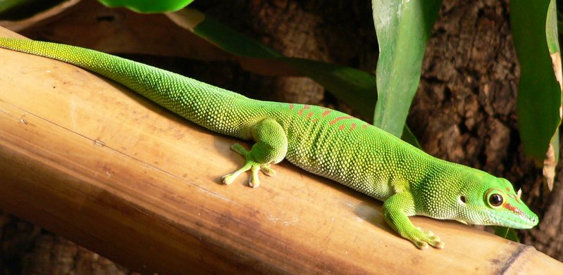

Gecko /ge'kou/
[名] ヤモリ
Gecko Layout Engine
「Mozilla (Firefox) の心臓部」

Slide 10

すみません、jsとあんまり関係ない話で。
このプレゼンの目的
Geckoの仕組みを知ろう
Mozillaのソースを読もう

Slide 11
Mozillaのコア部分の開発に興味がある方
拡張作者の方
デザイナーの方
ユーザーの方も？

Slide 12
ところで
Mozillaの自家ビルドをしたことがある方
どれくらいおられますか？
ノ

Slide 13
では、
ソースコードを覗いたことがある方
どれくらいおられますか？
ノ

Slide 14
Mozillaってとにかくデカいんですよね。

Slide 15
Mozillaの大きさ
( GranParadiso Alpha6 )
*.c *.cpp *.h | 363万7701 行
*.xul *.js | 39万5706 行
計 | 403万3407 行

Slide 16
Mozillaのソースはクラスで整理されている
クラスの役割を知ろう
      言葉を知ろう
      動作を知ろう

Slide 17


HTML文書が表示されるまで
ごにょ
ごにょ

Slide 18

HTML文書が表示されるまで
HTML document
パース
Content tree構築
Frame tree構築
レイアウト（Reflow）
DisplayList構築
描画
Rendering

Slide 19
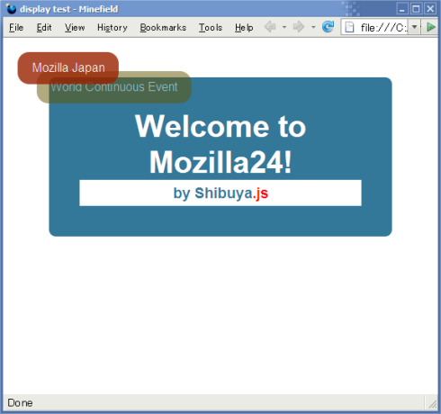
サンプル
<?xml version="1.0" encoding="utf-8"?>
<!DOCTYPE html PUBLIC "-//W3C//DTD XHTML 1.0 Strict//EN" "http://www.w3.org/TR/xhtml1/DTD/xhtml1-strict.dtd">
<html xmlns="http://www.w3.org/1999/xhtml" lang="ja" xml:lang="ja">
<head>
<meta http-equiv="Content-Type" content="text/html; charset=utf-8" />
<meta http-equiv="Content-Style-Type" content="text/css" />
<meta http-equiv="Content-Script-Type" content="text/javascript" />
<title>display test</title>
<style type="text/css">
body {
font-family: "Arial";
}
h1 {
margin: 1.3em;
font-size: 30pt;
padding: 1em;
background: #379;
color: #fff;
text-align: center;
-moz-border-radius: 8px;
}
h1 .sub {
padding: 0.3em;
background: #fff;
color: #379;
display: block;
bottom: 0;
right: 0;
font-size: 14pt;
}
#moz24
{
text-align: center;
background: #920;
color: #fff;
position: absolute;
top: 19px;
left: 19px;
width: 112px;
height: 22px;
-moz-border-radius: 14px;
padding: 10px;
-moz-opacity: 0.8;
z-index: 2;
}
#moz24s
{
text-align: center;
background: #650;
color: #fff;
position: absolute;
top: 44px;
left: 44px;
width: 182px;
height: 22px;
-moz-border-radius: 14px;
padding: 10px;
-moz-opacity: 0.5;
z-index: 1;
}
em {
font-style: normal;
color: #f00;
}
</style>
</head>
<body>
<h1>Welcome to Mozilla24!<span class="sub">by Shibuya<em>.js</em></span></h1>
<div id="moz24">Mozilla Japan</div>
<div id="moz24s">World Continuous Event</div>
</body>
</html>
sample.html

Slide 20
「パース」
Parse

Slide 21


パース Parse
生のデータ ＝ ストリーム
区切りの無いデータ列
<html><head><title>Shibuya.js</title>・・

Slide 22
パース Parse
区切る ＝ トークナイズ
<html>
<head>
<title>
Shibuya.js
See Also: nsHTMLTokenizer::ConsumeToken function

Slide 23
パース Parse
<html>
<head>
<title>
Shibuya.js
ContentSink

Slide 24
「コンテント
ツリー」
Content Tree

Slide 25
Content tree構築
ContentSinkの中
DOM Tree
nsHTMLHTMLElement
<html>
Parent
<head>
nsHTMLHeadElement
Parent
<title>
nsHTMLTitleElement
See Also: SinkContext::OpenContainer function

Slide 26
DOM Tree is a Content Tree

Slide 28

Element
TextNode

Slide 29
「フレーム
ツリー」
Frame Tree

Slide 30
Frame tree構築
Content Tree
Frame Tree

Slide 31

“Frame”
Content Treeの各要素の視覚表現を管理するためのオブジェクト
  MVC の V
  Doc/View の View
Frame Tree
HTMLの<frame>とは違うよ。ぜんぜん違うよ。

Slide 32
Frame tree構築
div
DIVFrame
?
h1
H1Frame

Slide 33
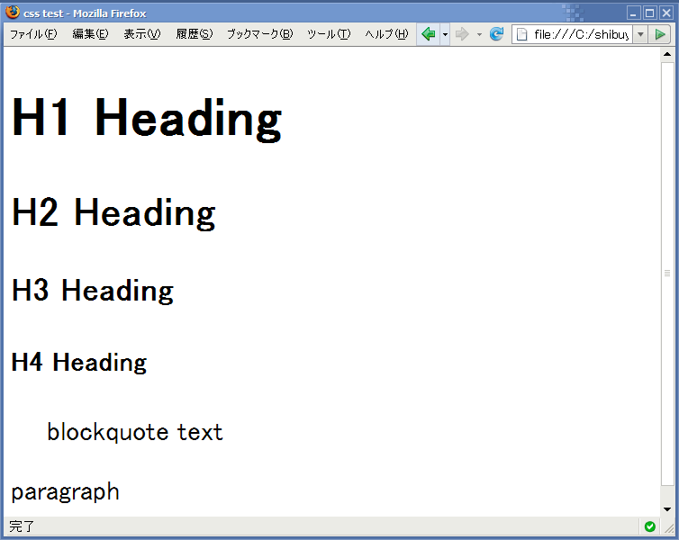

Slide 34
h1, h2, h3, h4, blockquote, p{
  margin: 0.2em;
  padding 0.4em;
  font-size: 32pt;
  border: 2px solid #000;
  font-weight: 200;
}

Slide 35
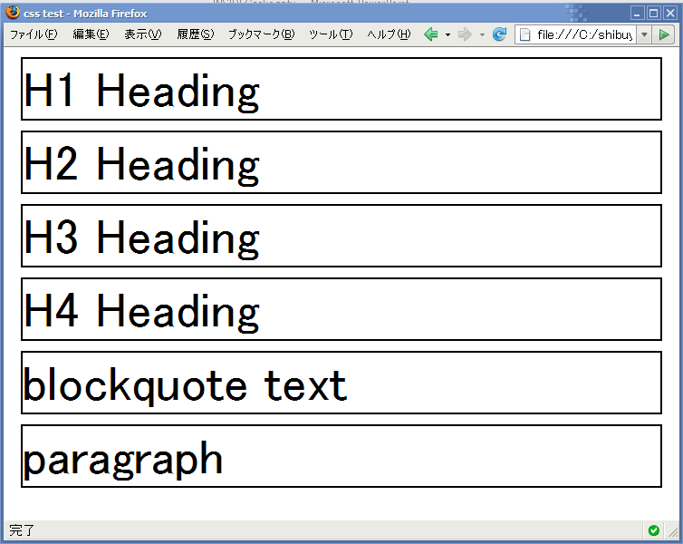

Slide 36
どの要素もやってることは同じ
要素ごとに実装を分ける必要はない
※ 置換要素 (Replaced elements) は別
img object input...
An element whose content is outside the scope of the CSS formatting model

Slide 37
置換要素？
要素固有のFrame
Yes
No
display: none?
Frameなし
Yes
No
Display type毎のFrame
See Also: nsCSSFrameConstructor::ConstructFrameInternal function
nsCSSFrameConstructor::ConstructHTMLFrame function
nsCSSFrameConstructor::ConstructFrameByDisplayType function

Slide 39
HTML要素に対応するFrame
TextNodeに対応するFrame
HTML以外の要素に対応するFrame
（XUL等）

Slide 40
AreaFrame
display: block;
BlockFrame
InlineFrame
display: inline;

Slide 41
「レイアウト」
Layout

Slide 42
位置と大きさ
描画の前に、全てのフレームのレイアウトを完了させておく
― またの名を、Reflow

Slide 43
Parent
Child
Child
Child
子のレイアウト完了
親の大きさ決定

Slide 45
「ディスプレイ
リスト」
DisplayList

Slide 46
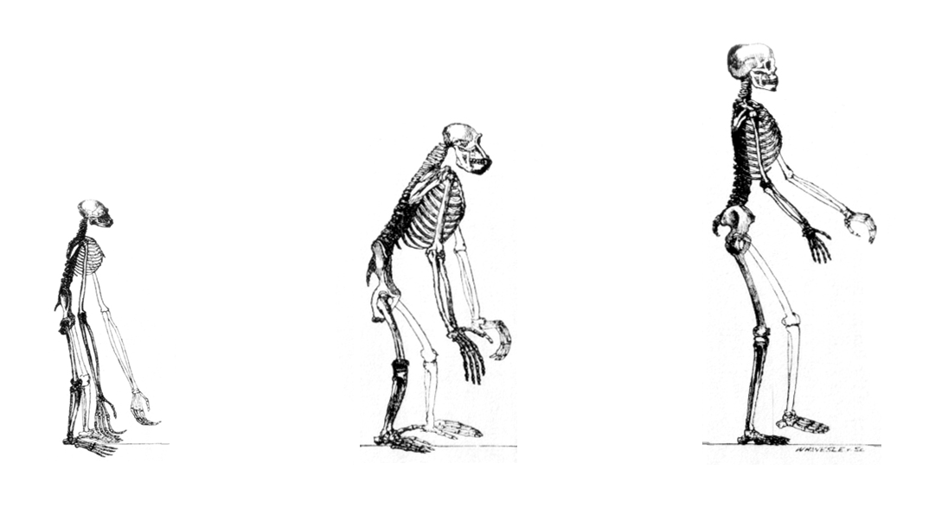
HTML レンダリング今昔

Slide 47
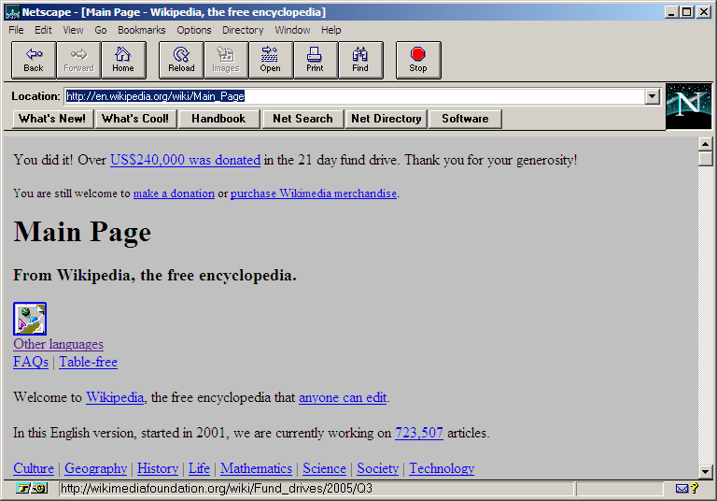
HTML レンダリング今昔
<h1>ほめぱげ</h1>
<p>ようこそ</p>
<p>ほげほげ</p>
ほめぱげ
ようこそ
ほげほげ
昔

Slide 48
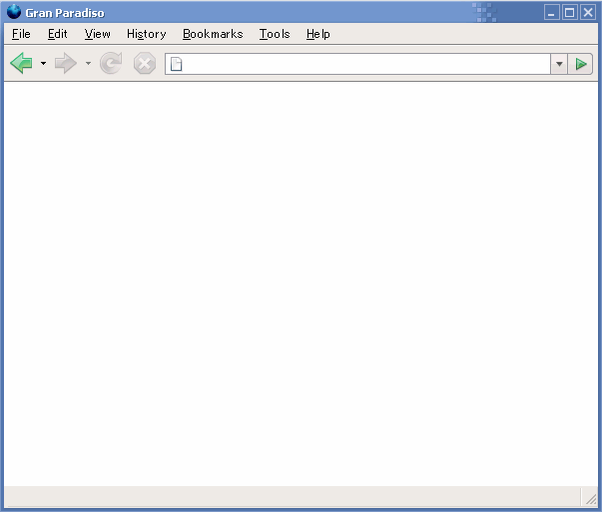
HTML レンダリング今昔
<h1>ぶろぐ</h1>
<p>ようこそ</p>
<p>ほげほげ</p>
ぶろぐ
ほげほげ
ようこそ
今

Slide 49

HTML レンダリング今昔
完全フローレイアウト
基本的に前後の要素は重ならない
昔
絶対配置、相対配置
Z-index
やりたい放題
今

Slide 50
重なり順の問題
重なり順 ＝ 描画順（ペインターズ・アルゴリズム）
要素の並び順 ≠ 重なり順
要素の並び順 ≠ 描画順

Slide 51
重なり順の問題
そこで DisplayList
元の文書の構造から完全に切り離された第3のデータ構造
一種のバッチ処理システム

Slide 52
DisplayList
DisplayItem
DisplayItem
DisplayItem
DisplayItem
DisplayItem
Frame Tree

Slide 53
DisplayList
DisplayItem
奥
手前
DisplayItem
Run
DisplayItem
Sort
DisplayItem
DisplayItem
See Also: nsIFrame::BuildDisplayListForStackingContext function
nsLayoutUtils::PaintFrame function

Slide 54
余談
~Gecko 1.8 （Firefox2）
古典的な方法 + DisplayList を併用
Gecko 1.9 （Firefox3）
全ての描画をDisplayList に一本化
See Also: Well, I'm Back: Frame Display Lists

Slide 55
「描画」
Paint

Slide 56
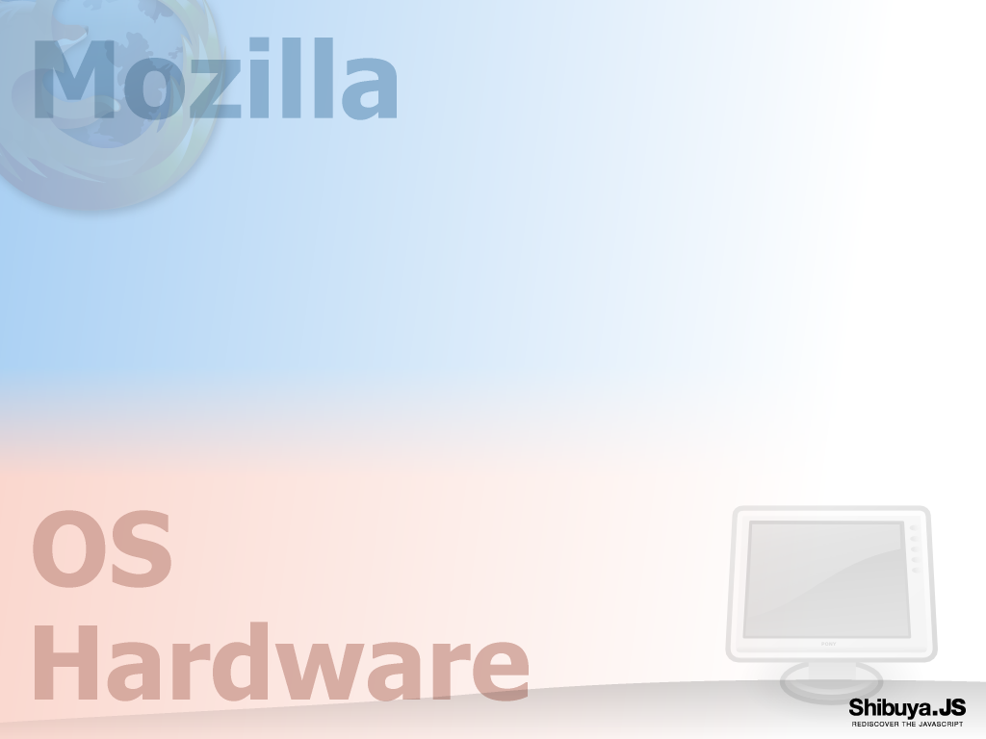

DisplayItem
nsCSSRendering
Thebes
Platform Dependent APIs
See Also: nsDisplayBackground::Paint function
nsCSSRendering::PaintBackground function

Slide 58
1
2
3

Slide 59
まとめ。

Slide 60
まとめ
Layout
Shibuya.js
<title>
DisplayItem
<head>
DisplayItem
<html>
DisplayItem
DisplayItem
DisplayItem
ContentSink
Content Tree
Frame Tree
DisplayList

Slide 61
補足
これ
は、
Mozillaのソース中で
スライドの内容と対応する個所へのリンクです
See Also: nsHTMLTokenizer::ConsumeToken function

Slide 62
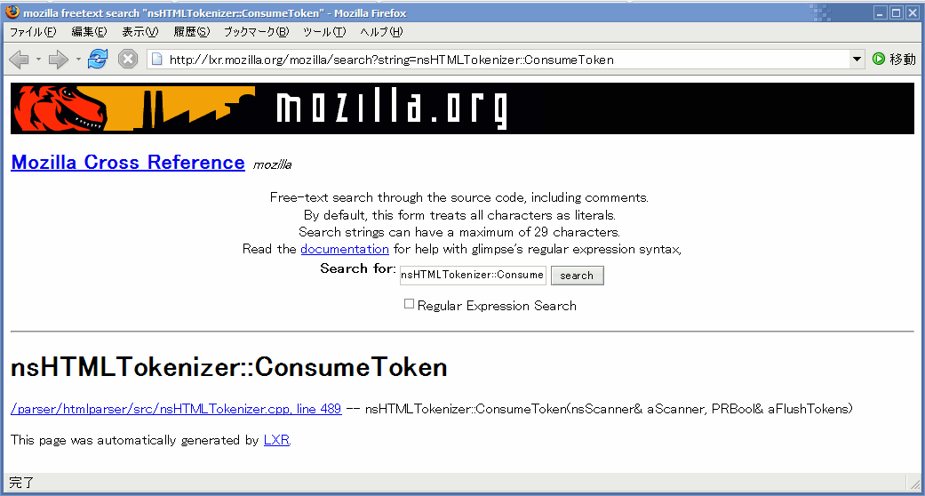
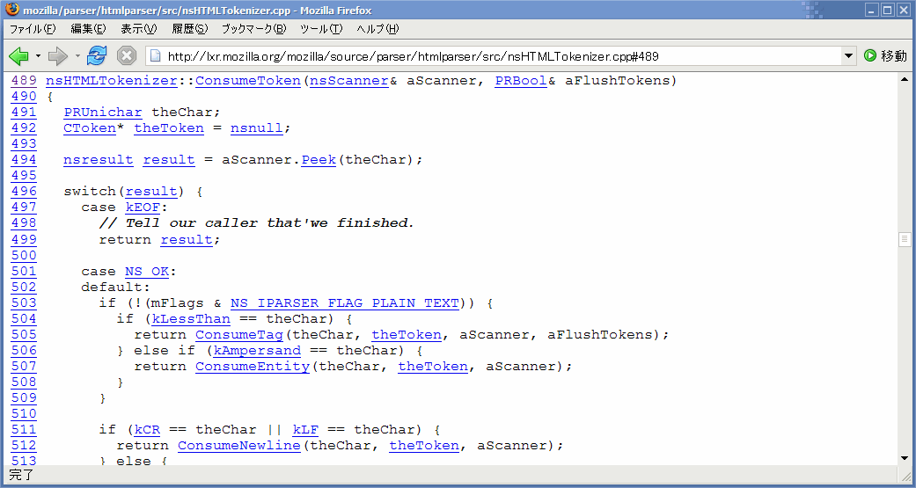
補足

Slide 63
Code
続きはWebで。

Slide 64

ご清聴ありがとうございました

